Slide 1
Réunion du 21/11/19
Présentation et démonstration
de la création d’utilisateur,
de la connexion, de la création
de conversation et de l’envoi de texte

Slide 2
Planning et prévisions
Travail en flux tendu
  Léger retard
Liste des tâches modifiée, planning peu impacté

Slide 3
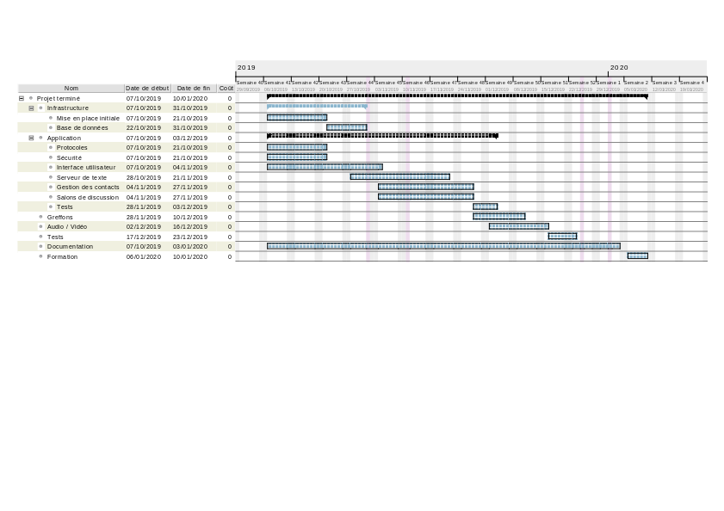
Planning et prévisions

Slide 4
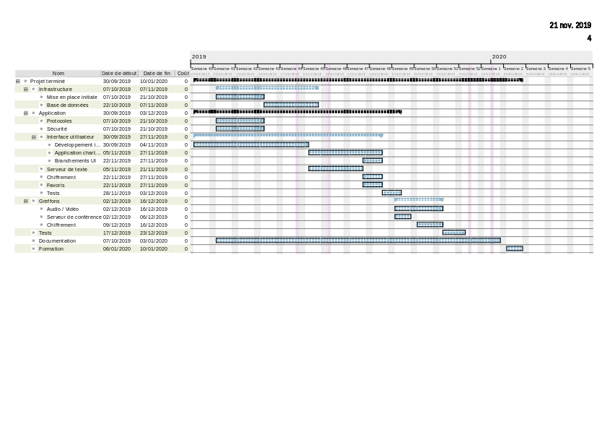
Nouveau Gantt

Slide 5
Présentation de l’application
Branchements entre UI définitive et back-end à terminer
Chiffrement en cours d’implémentation
Ensemble de micro-services branchés sur une file
Point d’entrée branché sur les clients via WebSockets

Slide 6
Modèle d’architecture
C1
E
C2
login
register
…
µService
…
Cn
DB

